Slide 1
F.A.D.D.V.M
Hamilton Santos
Talles Borges

Slide 2
Roteiro
Assunto | Tempo
O que é o Projeto | 1 minuto
Arquitetura | 1 minuto
Realização dos Casos de Uso | 4 minutos
Diagrama de Classes Geral da Aplicação | 2 minutos
Modelo de Dados da Aplicação | 4 minutos
Apresentação do Protótipo | 4 minuto

Slide 3
O que é o Projeto
A ferramenta de auxilio na decisão do desmame de ventilação mecânica ou F.A.D.D.V.M. é um sistema especialista que irá apoiar o profissional fisioterapeuta intensivista na tarefa de decisão quanto à retirada de um paciente da ventilação mecânica, a fim de reduzir os riscos que a decisão precipitada nesse momento pode causar ao paciente, a intensão do sistema é também reduzir os gastos extras que podem ser causados por esta decisão.

Slide 4
Arquitetura
Java / JSF
MySQL
Glassfish
Git Hub

Slide 5
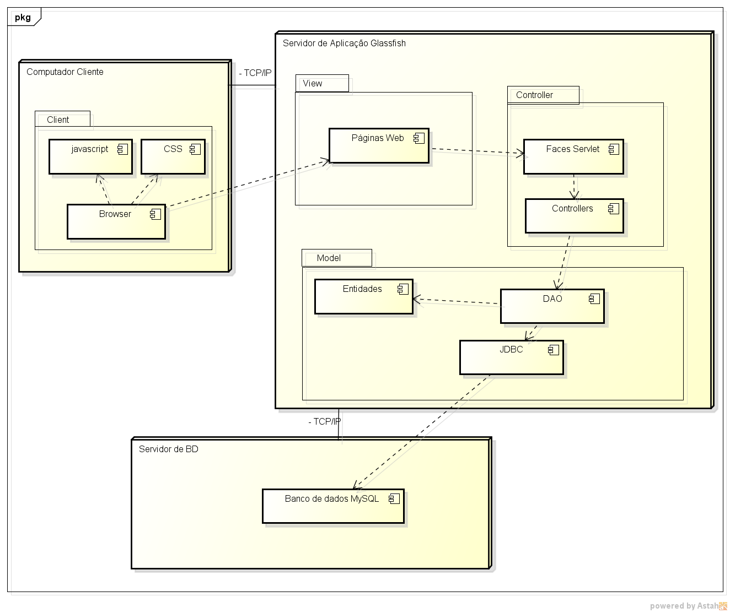
Arquitetura

Slide 6
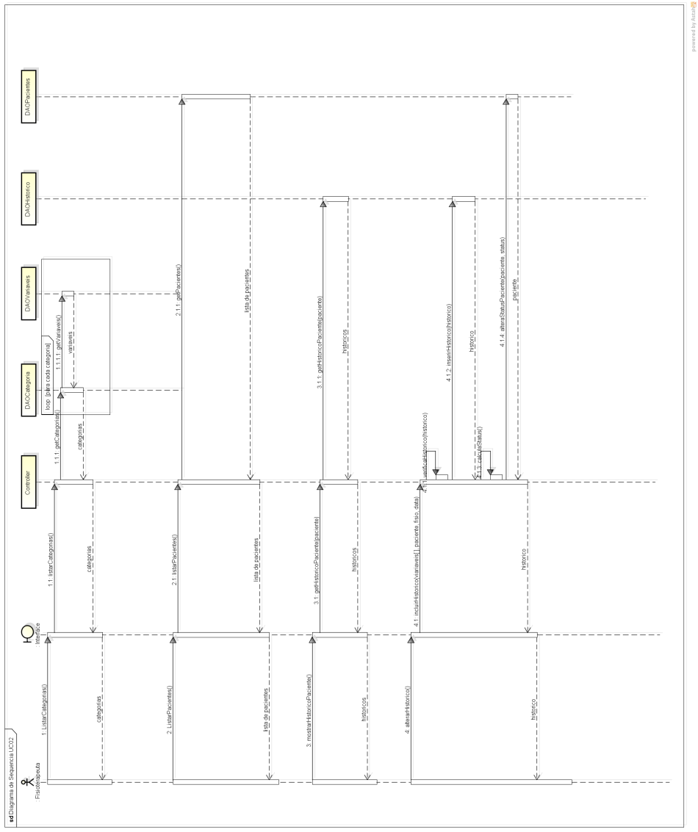
CASO DE USO 02 – MANTER HISTÓRICO DO PACIENTE

Slide 7
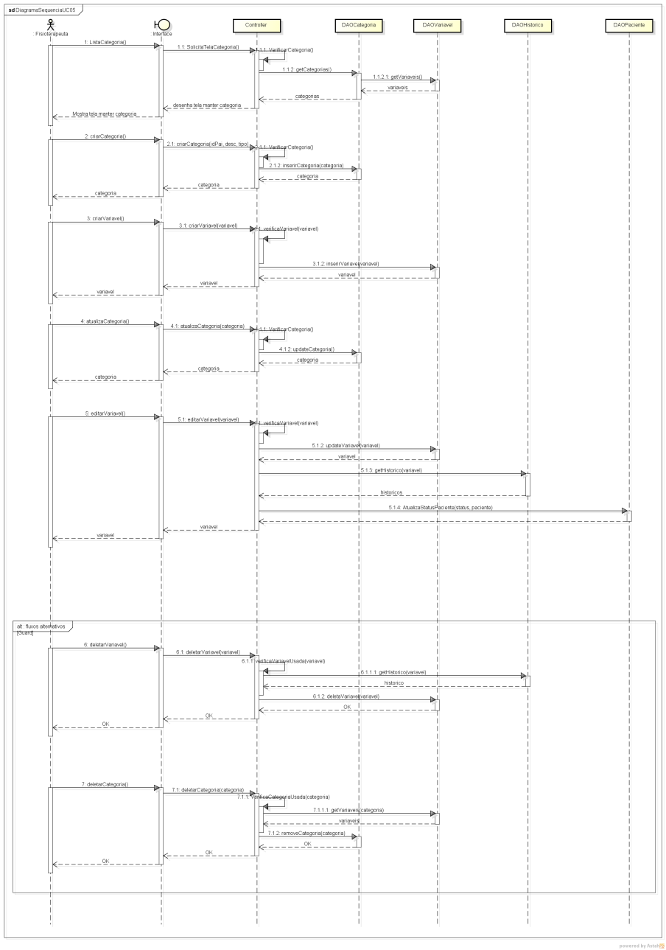
CASO DE USO 05 – MANTER CATEGORIA

Slide 8
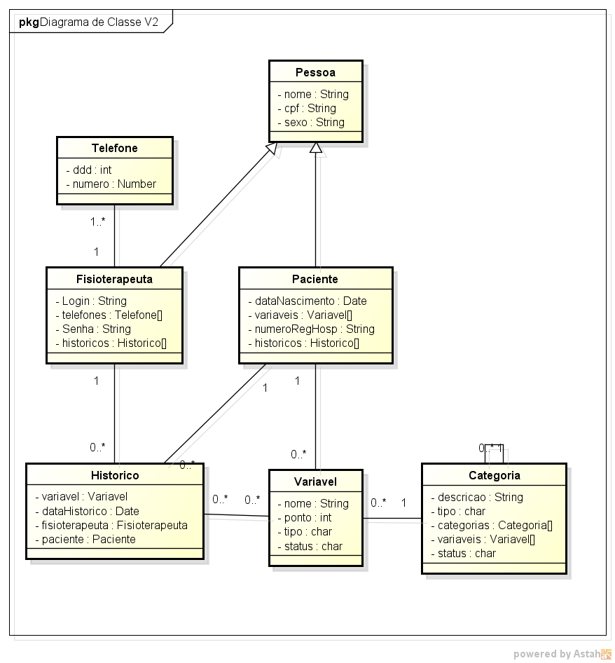
Diagrama de Classes Geral da Aplicação

Slide 9
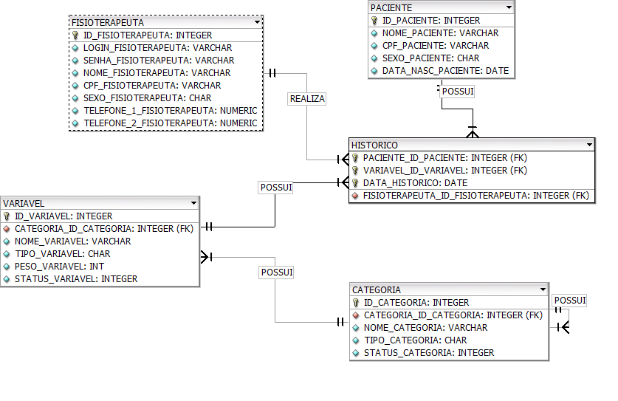
Modelo de Dados da Aplicação

Slide 10
Protótipo
Apresentação em sala.

